Slide 1
SRP FINAL DEFENSE
项目结题答辩
基于AI大模型的
声纹感知助残智能手表
校级大学生创新创业训练计划项目（SRP）结题答辩
答辩人
朱烨俊 等项目成员
指导教师
陈玉霞
学院专业
汽车与交通工程学院 · 智能车辆工程
时间
2026 年 4 月
广州城市理工学院 · 校级大学生创新创业训练计划项目（SRP）
Notes:
各位老师好，我汇报的项目是“基于AI大模型的声纹感知助残智能手表”，这是我们校级大学生创新创业训练计划项目的结题答辩。[停顿]
本项目围绕助残场景，重点完成了可穿戴交互底座、离线危险声音识别，以及联网 AI 对话扩展链路的阶段性验证。
要点：① 交代项目名称与答辩主题 ② 说明本次汇报聚焦阶段性成果 ③ 引出后续技术亮点
时长：0.4 分钟

Slide 2
01 项目背景与研究意义
广州城市理工学院
助残设备的关键价值，在于把高风险环境信息转化为用户可及时理解的反馈。
典型使用痛点
研究意义
1
视障用户难以及时感知危险声源
1. 面向助残场景的工程价值
鸣笛、警笛等声音与出行安全直接相关，
把高风险声音识别、界面交互和联网能力结合到腕上设备，
但传统方案难以在贴身设备上完成实时提醒。
探索更轻量、更贴身的辅助感知方案。
2
听障用户需要更直观的信息转化方式
2. 面向嵌入式端侧 AI 的实践价值
关键声音若能转化为视觉、状态或触觉提示，
项目聚焦 ESP32-S3 上的离线识别、线程边界、
可以明显降低获取外界信息的门槛。
后台联网与 UI 协同，具有典型工程训练意义。
3
嵌入式可穿戴平台的实现门槛并不低
智能手表同时受限于算力、内存、屏幕尺寸与交互方式，
一句话概括
项目不仅要证明“能做”，还要证明“能在端侧稳定运行”。
本项目并非单点功能演示，而是围绕助残需求，
完成“可穿戴交互 + 离线识别 + 联网扩展”的系统化验证。
数据来源：SRP 立项申请表、结题报告书
研究背景
02
Notes:
[过渡] 首先说明我们为什么要做这个项目。
对于视障和听障群体来说，日常出行和交流中有大量关键环境信息是通过声音传递的，例如鸣笛、警笛和他人呼叫。[停顿]
因此，我们希望把这些高风险声音信息转化为腕上设备可及时理解的反馈，并进一步探索在嵌入式端稳定落地的可能性。
要点：① 助残场景需求明确 ② 危险声音感知具有现实价值 ③ 工程落地难度也是研究意义的一部分
时长：0.6 分钟

Slide 3
02 项目目标与总体方案
广州城市理工学院
结题阶段的核心不是“把所有设想一次做完”，而是先打通最关键的技术闭环。
立项目标
阶段性取舍
• 面向智能手表形态，探索时间显示、环境声音识别、
• 优先完成嵌入式交互底座、危险声音离线识别、联网 AI 扩展。
人机交互、联网服务和后续手机协同的综合方案。
• 心率、BLE/手机联动、长期低功耗优化保留到下一阶段。
• 形成兼具助残应用价值和嵌入式工程训练意义的样机。
• 当前成果定位为“原型样机 + 核心能力验证 + 技术底座建设”。
总体方案三条主线
嵌入式交互底座
离线危险识别
联网 AI 扩展
• 基于 ESP32-S3 + ESP-IDF 搭建主控系统
• 端侧部署危险声音分类模型
• 复用配网链路与后台网络状态管理
• LVGL 完成显示、触摸和多页面交互
• 打通采集、推理、后处理、告警输出链路
• 接入 official_chat 对话能力底座
• 提供可持续扩展的 UI 与任务骨架
• 优先聚焦喇叭、警笛等高价值场景
• 为后续助残交互与服务扩展预留空间
系统可用性基础
核心亮点模块
后续扩展入口
数据来源：SRP 立项申请表、项目结题报告
总体方案
03
Notes:
[过渡] 在明确需求以后，我们没有平均用力，而是做了阶段性的路线收敛。
立项目标原本比较完整，但在实际推进中，我们优先聚焦三个方面：嵌入式交互底座、离线危险识别，以及联网 AI 扩展。[停顿]
这样做的目的，是先形成一个真正可运行、可验证、可继续迭代的原型，而不是只停留在功能设想层面。
要点：① 说明立项目标与当前阶段的关系 ② 强调三条主线 ③ 说明“阶段性原型验证”的定位
时长：0.6 分钟

Slide 4
03 系统架构与关键模块
广州城市理工学院
系统采用前后台分工方式运行：前台负责交互可用，后台持续完成联网、识别与服务调度。
系统架构模块框图
关键模块说明
显示 / 触摸
联网服务
LVGL + CO5300 + FT5x06
Wi-Fi 配网 + 服务就绪探测
显示 / 触摸模块
负责手表页面显示、触摸输入与
UI 主线程刷新，保证交互层稳定运行。
ESP32-S3
联网模块
主控与任务调度中心
负责 Wi-Fi 自动连接、配网入口与
服务可用性探测，为 AI 页提供状态依据。
危险检测模块
危险检测
AI 对话
负责离线音频推理、状态判定和
traffic_inference + alert
official_chat_service
红屏/提示音联动，是安全感知核心路径。
AI 对话模块
前台界面可立即使用，后台网络与 AI 服务持续探测并延后就绪
负责联网后进入对话前台、消息缓存，
以及页面状态切换与会话生命周期管理。
数据来源：项目上下文文档、结题报告书
系统架构
04
Notes:
[过渡] 接下来介绍系统整体是怎样组织起来的。
当前系统已经形成显示触摸、联网服务、危险检测和 AI 对话四个关键模块，并由 ESP32-S3 作为主控统一调度。[停顿]
整体运行模式是前台界面优先可用，后台持续完成联网探测、危险识别和会话准备，这样更符合手表类设备的使用场景。
要点：① 明确四个关键模块 ② 说明模块间关系 ③ 强调前后台分工的工程价值
时长：0.7 分钟

Slide 5
04 离线模型识别危险信号
广州城市理工学院
识别链路部署在端侧，本地即可完成危险声音感知与提醒，不依赖云端实时返回。
离线识别流程图
当前识别结果与验证
音频采集
通道抽取
重采样
喇叭
警笛
背景音
麦克风输入
主麦声道
24kHz → 16kHz
当前模型配置
• 音频窗口长度：3 秒
滑窗推理
后处理
告警
• 推理采样率：16kHz
3 秒窗口
阈值与状态判定
红屏 + 提示音
• 推理结果通过服务层映射为统一危险状态
真机级别验证表现
识别页面启动后，喇叭和警笛均可触发后处理告警，
为什么要强调离线
系统同步切换红屏提示并播放提示音。
• 危险声音提醒必须具备及时性，不能依赖网络往返。
• 无网或弱网环境下，手表仍需保留最基本的安全感知能力。
结题阶段结论
• 端侧识别更符合可穿戴设备的独立运行需求。
离线危险声音识别已经从“模型可运行”推进到
“可在手表中触发提醒闭环”的阶段。
数据来源：traffic_inference 组件、danger_detection_service、结题报告
核心亮点
05
Notes:
[过渡] 这也是本次结题答辩最核心的一页。
我们的危险声音识别链路部署在端侧，本地完成音频采集、重采样、滑窗推理和后处理，不依赖云端实时返回。[停顿]
当前重点覆盖喇叭、警笛和背景音三类结果，并且已经在真机上实现识别后联动红屏与提示音，这说明它不只是模型演示，而是已经进入实际交互闭环。
要点：① 说明为什么必须做离线识别 ② 讲清楚处理流程 ③ 强调真机告警闭环已经跑通
时长：0.9 分钟

Slide 6
05 系统实现与关键模块联动
广州城市理工学院
系统从启动到底层任务协同，已形成“界面先可用，服务后台持续接入”的运行闭环。
启动与联动时序
hardware_init
lvgl_task
network_service
danger_detection
official_chat_service
硬件与基础资源初始化
页面创建与 UI 主循环
联网与服务就绪探测
危险检测后台任务
AI 对话生命周期管理
UI 主线程只负责页面刷新与状态显示，后台任务负责联网、推理和会话状态推进
这样可以降低线程竞争与界面异常风险，适合资源受限的手表平台
模块职责与联动结果
显示与状态更新
联网与 AI 页面联动
危险提示闭环
• `lvgl_task` 统一管理 LVGL 对象刷新
• 页面读取 `network_service` 的联网状态
• 识别任务输出统一危险状态
• 后台结果通过状态映射更新页面与覆盖层
• 服务就绪后才允许进入 AI 对话前台
• 提示音、红屏与页面状态同步联动
• 危险触发时切换红屏与提示控件
• 页面退出时显式停机会话，减少崩溃风险
• 退出页面后可回收资源并终止后台识别
数据来源：111.c、hardware_init.c、network_service.c、danger_detection_service.c
模块联动
06
Notes:
[过渡] 在核心识别能力之外，我们也重点处理了系统级联动问题。
从启动流程看，硬件初始化、LVGL 主任务、网络服务、危险检测服务和 AI 对话服务已经形成清晰分工。[停顿]
尤其是 UI 单线程刷新与后台任务并行运行的设计，帮助我们降低了线程竞争和界面异常风险，也让识别、联网和页面展示能够协同工作。
要点：① 说明系统不是单模块堆叠 ② 强调服务之间的职责划分 ③ 突出界面、识别和联网的联动闭环
时长：0.6 分钟

Slide 7
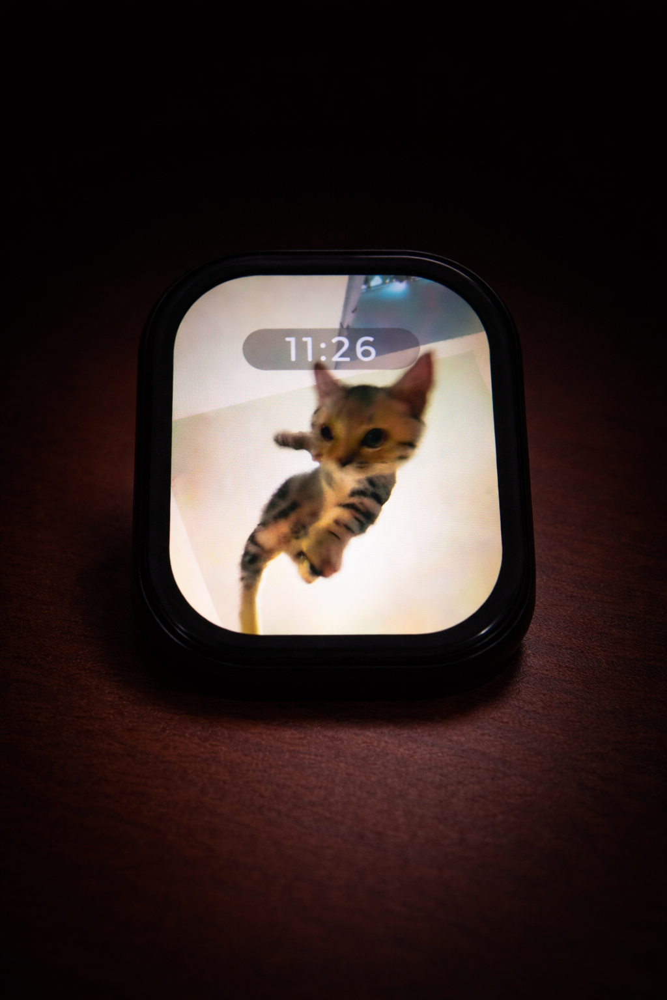
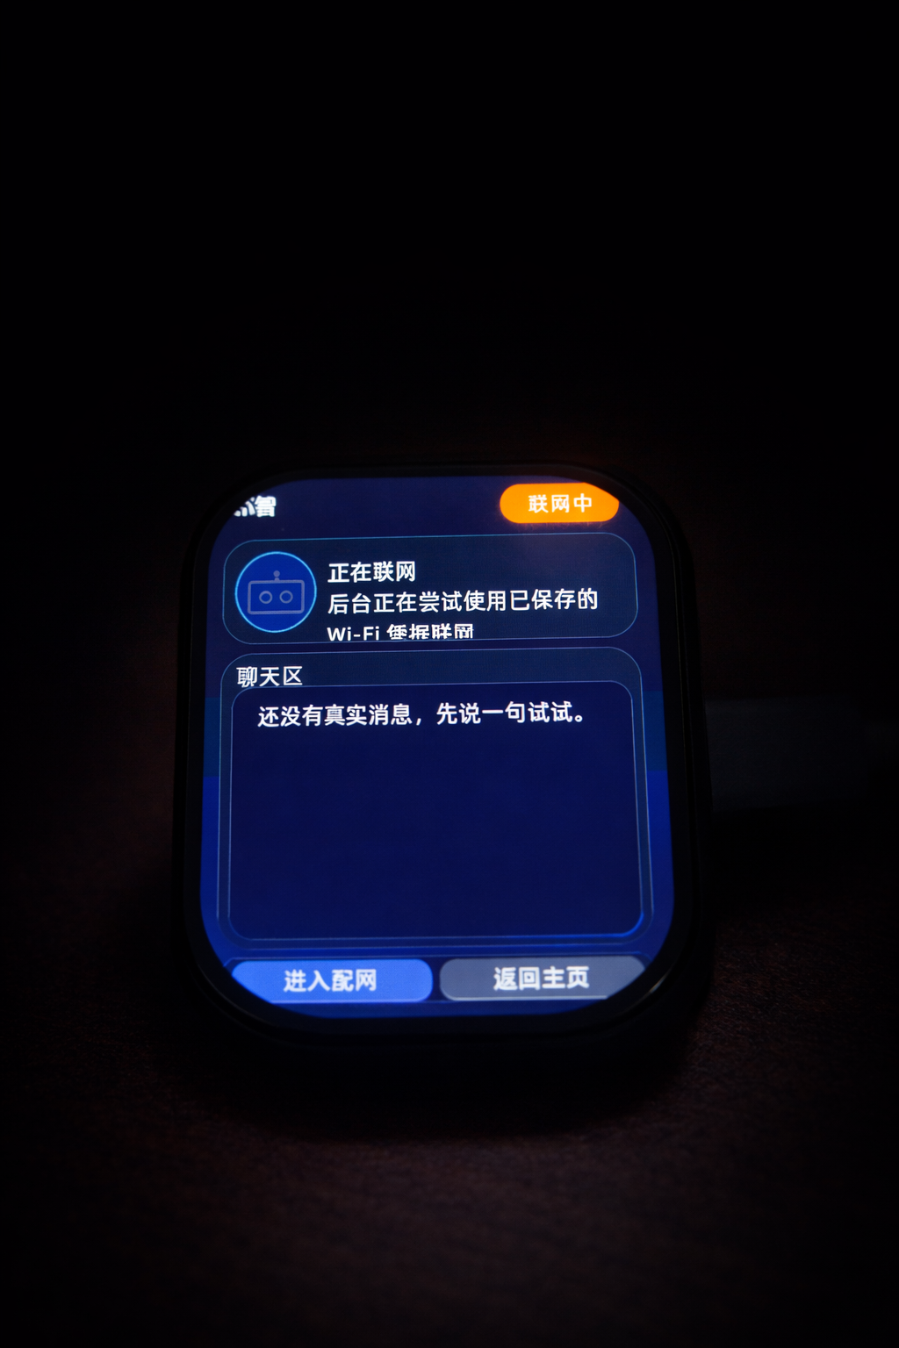
06 实物照片与界面展示
广州城市理工学院
当前答辩材料已能展示页面级交互效果；实物照片和结构视图可在后续补图后直接替换占位区域。
实物 / 结构视图展示位
当前界面证据
实物照片占位
可替换为手表整机、佩戴效果或桌面摆拍
结构视图占位
可替换为硬件结构、模块布局或系统结构示意
主界面展示
AI 对话页面
入口清晰，适合作为多功能手表主页面
可显示联网状态、消息气泡与交互入口
数据来源：用户提供的界面截图与答辩素材目录
效果展示
07
Notes:
[过渡] 这一页主要展示当前原型的可视化表现。
目前答辩材料中已经整理出主界面截图和 AI 对话页面截图，可以看到页面入口、状态展示和消息区已经形成比较清晰的交互骨架。[停顿]
左侧预留了实物照片和结构视图位置，后续补入实拍素材后，可以更完整地支撑项目展示。
要点：① 展示当前已有页面证据 ② 说明原型具备实际界面形态 ③ 交代实物图后续可继续补强
时长：0.4 分钟

Slide 8
07 结题成果与创新点
广州城市理工学院
项目已完成阶段性原型建设，并形成面向助残场景的嵌入式系统创新组合。
成果 1
成果 2
成果 3
完成可运行手表原型与多页面交互底座
完成离线危险声音识别与告警闭环验证
接入 AI 对话扩展链路并形成联网底座
阶段成果
创新点
阶段价值
• 已构建以 ESP32-S3 为核心的
• 端侧 AI 与助残需求相结合，
• 为后续引入传感器、BLE 协同、
可穿戴交互平台。
聚焦高价值危险声音识别。
用户研究与产品化验证提供底座。
• 已打通显示、触摸、音频采集/播放、
• 把识别结果转化为红屏与提示音，
• 证明团队具备从需求到实现、
Wi-Fi 配网与页面级状态反馈。
形成可感知的用户反馈。
再到调试验证的完整工程能力。
• 已形成可继续扩展的工程底座。
• 以模块化方式组织系统，便于后续扩展。
• 具备继续深化和迭代的现实基础。
原型验证成立
工程创新组合
可持续扩展
数据来源：项目结题报告、仓库实现与上下文资料
成果总结
08
Notes:
[过渡] 综合来看，本项目已经完成了较扎实的阶段性成果。
第一，我们完成了可运行手表原型和多页面交互底座；第二，完成了离线危险声音识别与提示闭环；第三，完成了联网 AI 对话扩展底座的接入。[停顿]
项目的创新点主要体现在端侧 AI、助残导向设计和模块化系统集成三者的结合，这也构成了项目的核心特色。
要点：① 概括三项阶段性成果 ② 提炼项目创新点 ③ 说明其对后续迭代的价值
时长：0.5 分钟

Slide 9
08 存在问题与后续展望
广州城市理工学院
当前结题已证明核心路线可行，下一阶段重点是把功能做深、把稳定性做实、把用户验证做完整。
当前仍存在的问题
后续展望
1. 功能完整度仍有提升空间
阶段一：补强感知与通信能力
心率、BLE/手机协同、长期低功耗优化等设想尚未在当前仓库中完整落地。
扩展声音类别，继续引入传感器、BLE
和更多外围联动能力。
2. 识别类别与数据集仍需扩展
目前主要聚焦喇叭和警笛，后续还需引入更多真实道路场景与声音类别。
阶段二：补强稳定性与功耗验证
优化网络异常恢复、长时间运行表现
和低功耗策略，形成更稳定的样机。
3. 稳定性与用户研究仍需继续完善
AI 对话弱网表现、长时间运行边界，以及正式用户测试与可用性评价还不充分。
阶段三：补强用户研究与成果沉淀
组织真实用户测试，完善演示材料，
并推进软著、专利等成果整理。
当前项目已经具备继续深化和产品化验证的工程基础
数据来源：项目结题报告中的问题与建议、项目上下文文档
后续展望
09
Notes:
[过渡] 最后汇报目前仍存在的问题以及下一步方向。
和立项设想相比，心率、BLE 协同、更多识别类别、长期稳定性和正式用户研究还需要继续推进。[停顿]
但从当前结果看，项目已经建立起较完整的工程底座，后续只要沿着感知扩展、稳定性优化和用户验证三条线继续深化，就具备进一步产品化验证的基础。
要点：① 坦诚说明当前不足 ② 给出清晰的后续路线 ③ 以“具备继续深化基础”作为结尾
时长：0.3 分钟

